Slide 1
Проект «Гимнастика в образовании», как путь к успеху каждого ребенка»
АНОДО «Международная Академия спорта Ирины Винер»
2019 г.

Slide 2
ПОЧЕМУ ГИМНАСТИКА?
ДОСТУПНОСТЬ
Базовое направление физической культуры в детском саду и начальной школе (ДОО и НОО)
Основа любого движения (досуг, спорт, физическая культура)
ЭФФЕКТИВНОСТЬ
Упражнения гимнастики эффективны как по преимущественной целевой направленности их использования, так и по их преимущественному воздействию на развитие отдельных качеств (способностей) человека
РЕЗУЛЬТАТ
Гармоничное развитие, физическое совершенствование
Начальная спортивная подготовка

Slide 3
Гимнастика является базовой частью учебного предмета «Физическая культура» в школе и физкультурной программы в детском саду, а, следовательно, упражнениям гимнастики обучают всех детей в дошкольных учреждениях и начальных классах общеобразовательных школ

Slide 4
Преемственные образовательные программы профессора, д.п.н. И.А.Винер-Усмановой
«Основы физического воспитания в дошкольном детстве»
(ФГОС ДО)
«Физическая культура. Гимнастика»
(ФГОС НОО)
Гармоничное развитие детей средствами гимнастики» ( Дополнительное образование)

Slide 5
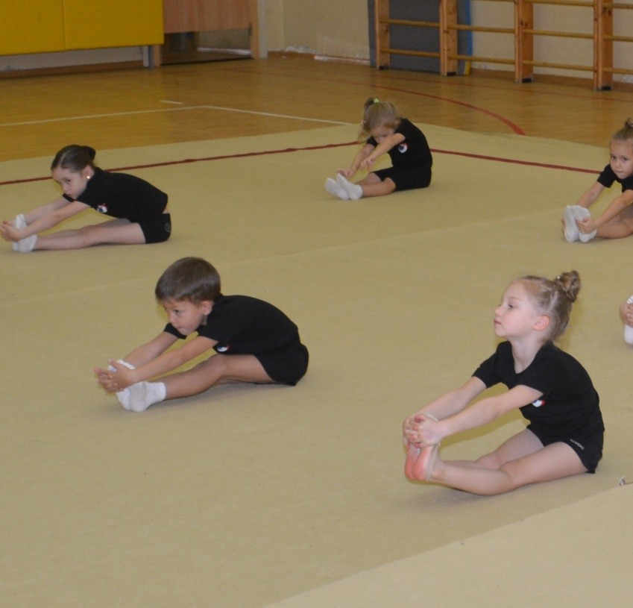
Преимущества программ профессора Ирины Винер-Усмановой
1
Подкреплены учебно-методическим комплексом: рабочие программы, учебник для детей, методическое пособие для учителей, которые входят в перечень рекомендованной учебной литературы
2
Тематический и поурочный планы обеспечивают высокую общую обучаемость и эффективность физического развития и физического совершенствования детей с 3-х лет, в том числе для начальной спортивной подготовки
3
По всем образовательным программам есть программы дополнительного профессионального образования, включая он-лайн обучение на образовательном портале «Образование на русском»

Slide 6
Дополнительные возможности
дополнительного образования детей

Slide 8
Дополнительное профессиональное обучение

Slide 9
Запись на курсы дополнительного профессионального образования www.academyviner.com

Slide 10
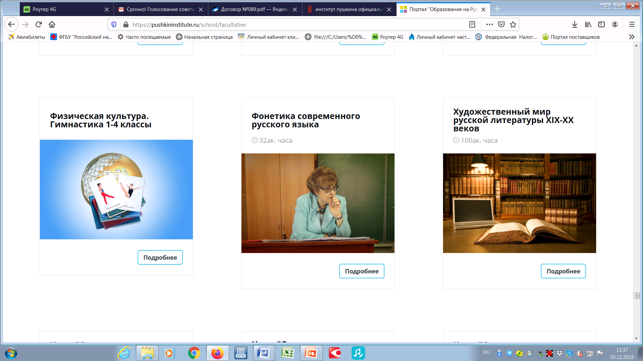
Он-лайн программа «Физическая культура. Гимнастика» на образовательном портале «Образование на русском»

Slide 11
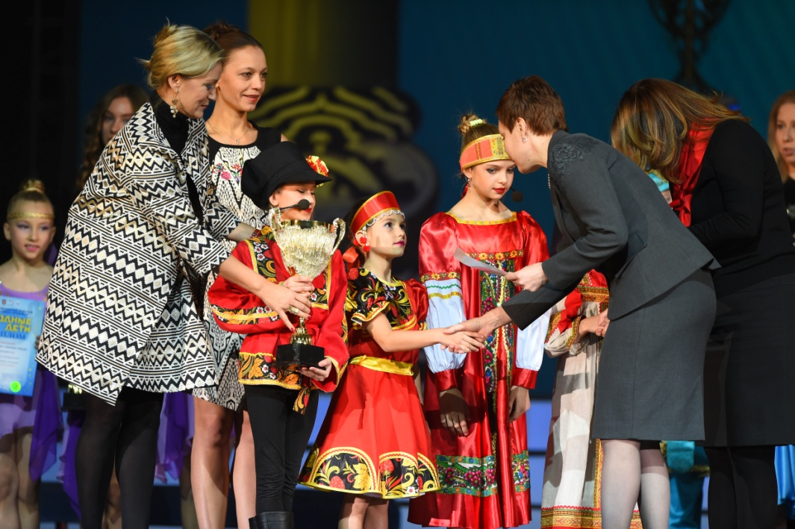
Спорт, культура, досуг, просвещение

Slide 12
Всемирная Гимнастрада

Slide 13
Задачи Проекта
Формирование здоровья, здоровых привычек детей в рамках государственных образовательных программ и дополнительного образования в соответствии с ФГОС ДО, ФГОС НОО
Профессиональное образование педагогов, тренеров, специалистов физической культуры (повышение квалификации).
Просвещение родителей.
Спортивная подготовка по федеральным стандартам спортивной подготовки по виду спорта и условия для демонстрации детьми полученных знаний и умений

Slide 14
Международная Академия спорта Ирины Винер academyviner.ru академиявинер.рф
8 (495) 211-28-39
8 (495) 274-01-90
sportacademy@list.ru

